Slide 1
Privét

Slide 2
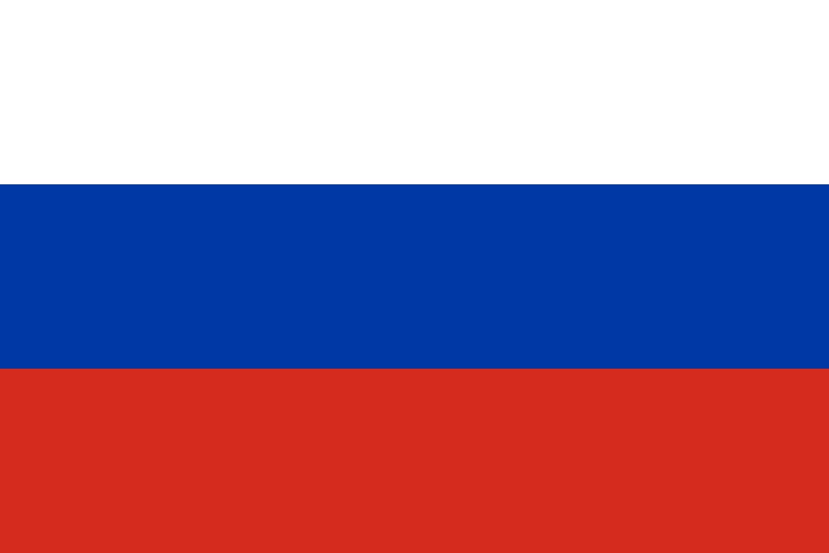
RUSKO

Slide 3
Jeho rozloha je 17 128 426 km². Je najväčším štátom sveta, zaberá niečo vyše osminu zemskej súše. Zahŕňa značnú časť východnej Európy a takmer celú severnú Áziu.Rusko má 146 880 432 obyvateľov za rok 2018.Najväčšie a hlavné mesto Ruska je Moskva. Najznámejšia stavba v Moskve je chrám Vasilija Blaženého.Prezident Ruska je Vladimir Vladimirovič Putin.V rusku trvajú letné prázdniny 3 mesiace.

Slide 4
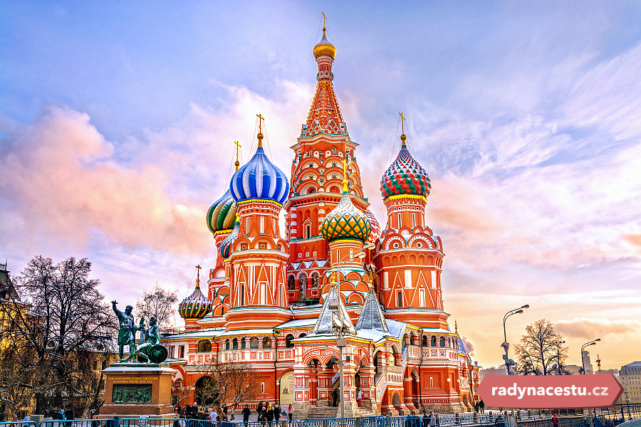
V Rusku je povinná školska dochádzka 11 rokov.Uradne je Ruska federácia rozdelená na 9 časových pásiem.

Slide 5
Paká

